Slide 1
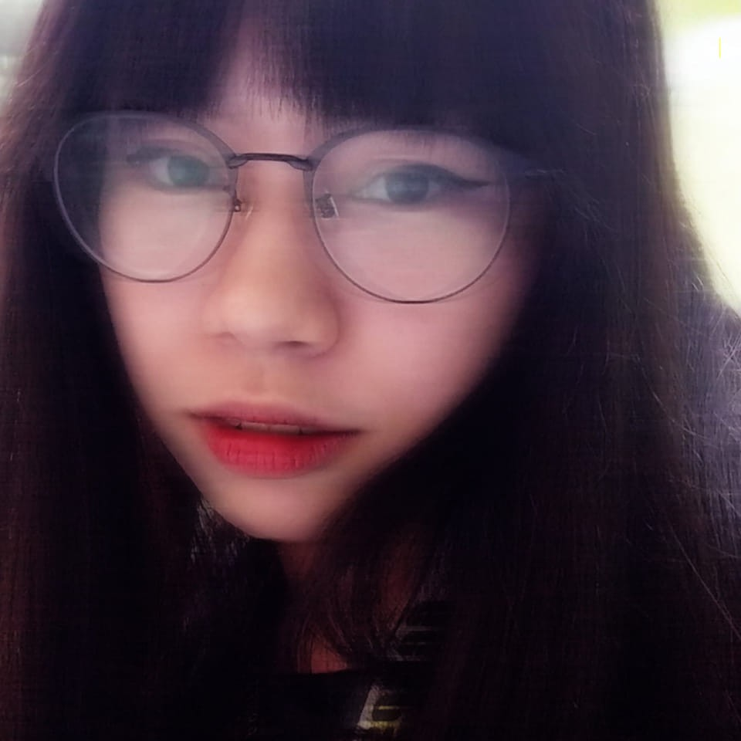
Clarisse Justine D. Crisostomo

